Slide 1
USB
meer dan alleen een kabeltje
http://en.wikipedia.org/wiki/USB#BCS

Slide 2
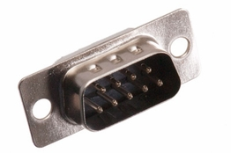
USB (Universal Serail Bus)
Maar eerst een beetje geschiedenis
Wat voor verbindingen hadden we op onze PC in het stenen PC tijdperk (voor +/- 1995)
De COM poort… seriële verbinding volgens de RS-232 standaard.
  Een programmeur kon via deze poort zijn eigen goesting doen en zelf een
  Verbindingsprotocol maken naar eigen inzicht. Veel fabrikanten hadden
  Hun eigen protocol dat meestal niet compatibel was met elkaar.
De Centronics poort om een printer aan te sturen
  Is een parallelle verbinding van 8 bits enkel van pc naar printer
  De terugmeldingen gebeurd door enkele separate draden (4).

Slide 3
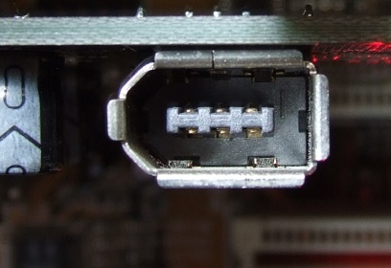
De Muis en klavier verbinding PS/2 poort is een seriële verbinding waar verbinding
  In de 2 richtingen mogelijk is. Deze poort kan voeding (5V) leveren
  aan een klein toestel. Deze poorten hebben zich nog altijd niet
  Volledig laten verdringen door de USB poort. http://en.wikipedia.org/wiki/PS/2_port
  PS/2 Is nooit voor andere zaken dan muis en klavier gebruikt.
SCSI poort. Dit is meer een industriële standaard. Er zijn 8 bits en 16 bits parallelle verbindingen.
  Er is ook een seriële variant.
  Meest in het oog springend van deze standaard is dat het een
  bus type is. Al de ander poorten kunnen een (1) toestel verbinden
  met hun host. SCSI kan meerder toestellen doorlussen op dezelfde poort.
  Werd ook gebruikt voor harde schijven.
  http://en.wikipedia.org/wiki/SCSI
FireWire of IEEE1394 bus. Komt uit de koker van Apple en had de bedoeling om DE verbinding standaard te worden. Trekt veel op USB maar was in het begin veel sneller. Het is ook een bus standaard. Werd veel gebruikt voor digitale camera's. Is zeer geschikt voor media streaming.
  http://en.wikipedia.org/wiki/IEEE_1394

Slide 4
En dan nu USB http://en.wikipedia.org/wiki/USB http://www.weethet.nl/dutch/hardware_usb.php
USB is een seriële bus verbinding die
  voeding kan geven aan kleinere toestellen (max 500 mA USB 3 900 mA tot 2 A)
  Het data verkeer is in de 2 richtingen en is volgens een hand shake protocol.
  Het is een master/slave configuratie ofwel Host/Peripheral, waarbij de host met meerder peripheral’s kan worden verbonden.
  Bekabeling is in oorsprong zeer simpel, voor de voeding 2 draden en voor de data 2 draden
  De ontwikkeling en mogelijkheden gaan nog steeds verder
  En het is een bus, dus meerdere toestellen kunnen op 1 poort worden aangesloten.

Slide 5
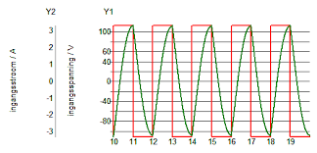
Waarom is USB serieel ???
http://en.wikibooks.org/wiki/Communication_Networks/Parallel_vs_Serial
Ondanks dat het tegenstrijdig lijkt is seriële data transport sneller dan parallel.
  Dit is omdat bij parallel verkeer er enkele fenomenen de kop op steken die zeer nadelig werken.
  De draden zijn onderhevig aan inter-symbol interference (ISI). Dit is transformatie werking tussen de verschillende draden die naast elkaar lopen. Op deze manier vervormd het signaal op de ene draad de signalen op de andere draden.
    http://en.wikipedia.org/wiki/Intersymbol_interference
  De draden zijn onderling aan capacitieve en inductieve invloed onderhevig die de digitale blokgolf ernstig vervormen als de snelheid hoog is. De flanken van een puls worden dus sterk vervormd, een blokgolf wordt bij hoge frequentie dus een zaagtand.
  Dit is ook de reden dat bijna alle parallelle verbindingen
    de strijd verliezen tegen hun seriële vervanger.
    PATA verliest tegen SATA (harde schijven)
    Centronics en SCSI verliezen tegen USB

Slide 6
Beetje USB geschiedenis http://goudvis.awardspace.com/geschiedenis.html
1995 USB 1.0 ziet “het levenslicht” De USB was bedoelt om makkelijk communicatie te hebben zonder alle kabels en connectoren die aan de computer aangesloten zitten en met vereenvoudigde software. De 1.0 was nog niet erg snel. Hij had 1.5 tot 12 Mbit/s, maar in deze fase kwam ook de eerste USB 1.1 uit. Die iets sneller was.
2000 USB 2.0 komt uit. deze kon tot 40 keer zo veel data verzenden. Maximaal 480 Mbit/s, in deze tijd heet dat hi-speed. De USB 2.0 ligt als standaard in de markt en hij is in veel computers ingebouwd.
2001 USB OTG (On The Go) voor betere communicatie tussen mobile toestellen en randapparaten http://en.wikipedia.org/wiki/USB_On-The-Go
2007 de micro usb stekker (met 5 pinnen) wordt als standaard voor mobile telefoons ingevoerd. Met als grote tegenstander Appel die zijn eigen voedings standaard bedreigd ziet. http://dophub.polsys.net/one-microusb-to-rule-them-all/
2007 USB 3.0 is er. Deze moet het einde betekenen van de ontwikkeling van USB 1.0. De 3.0 kan tot 4,8 Gbit \s. Deze hoge snelheid komt door de extra draden die USB 3 bezit. De technologie is te vergelijken met PCI-expres 2.0, deze heeft een snelheid van 5 Gbit /s Ook zal USB in bijna alle landen te gebruiken zijn. USB 3.0 kan gewoon in de aansluiting van USB 2.0, wat heel handig is voor de verspreiding van USB.
2014 USB-type C zeer snel en grotere laadstroom (verschilt van fabrikant). Plug is omkeerbaar en bevat 24 pins.

Slide 7
Overzicht van USB versie’s
Versie | Snelheid | Naam | Jaar van uitkomst
USB 1.0 | 1,5 Mbit/s | LowSpeed | 1995
USB 1.1 | 12 Mbit/s | FullSpeed | 1998
USB 2.0 | 480 Mbit/s | HighSpeed | 2000
USB 3.0 | 4,8 Gbit/s | SuperSpeed | 2008
USB 3.1 | 10 Gbit/s | SuperSpeed+ | 2013
USB C | 20 Gbit/S | SuperSpeed++ | 2014
Inmiddels bestaat ook de draadloze variant van USB, genaamd Wireless USB (WUSB of USB 2.1), die een radiofrequentie gebruikt om te communiceren. WUSB is bruikbaar tot een afstand van 3 tot 10 meter, met een snelheid van 480 Mbit/s bij 3 meter tot 110 Mbit/s bij 10 meter.
WUSB gebruikt encryptie.
OPM: met WUSB kan natuurlijk geen voeding via de USB verbinding aan het toestel worden gegeven. Dit is dus een concurent van BlueTooth.

Slide 8
De USB connectoren
De klassieke connectoren
  Type A voor aansluiting aan de host
  Type B voor aansluiting aan de Peripheral
  Dit type kabel met klassieke A en B connector komt steeds minder voor. De B stekker is tegenwoordig meer en meer een microUSB connector.
Mini USB (met 5 draden… the 5e mystery wire…)
  Meestal aan de host kant een klassieke type A stekker
  En aan de andere kant een mini USB stekker
Micro USB (met 5 draden)
  Voor dezelfde doeleinden als de mini, maar is platter van uitvoering, dus speciaal voor de huidige mobile platte smart telefoons. Verdringt meer en meer de mini uitvoering.
  Bestaat in Micro A en Micro B

Slide 9
USB 3 connectoren
Aangezien deze nieuwe standaard meer draden nodig heeft (9), en toch compatibel moet zijn met USB 2 zijn de klassieke connectoren aangepast.
  Type A en type B. Type B kan 2 extra draden hebben (10 en 11) om extra voeding te kunnen geven.
  Micro B
  De mini komt in het usb 3 verhaal niet meer voor.
  OPM: USB 3 kan i.p.v. 500 mA nu 900 mA leveren en USB 3.1 gaat tot 2000mA

Slide 10
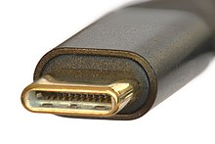

De nieuwste standaard USB-Type C
USB-C (formeel USB Type-C) is een op USB gebaseerd verbindingssysteem met een symmetrische 24 pins-connector.
De dubbelzijdige 24 pins-connector is iets dikker dan een micro-B-connector en meet 8,4 mm bij 2,6 mm. Er is zowel een mannelijke als vrouwelijke variant.
Via USB-C kan data, stroom, audio en video uitgewisseld worden. Een USB-C-poort en -kabel biedt ondersteuning voor een USB-protocol en kan ondersteuning bieden voor HDMI, DVI, DisplayPort, Thunderbolt, VGA en stroomoverdracht tot 100 watt. Welke ondersteuning geboden wordt is afhankelijk van de leverancier.
Ondersteuning qua USB-protocol kan bestaan uit USB 2.0, USB 3.0, USB 3.1 of USB 3.1 Type-C (USB-C). De maximale snelheid voor data-overdracht verschilt per protocol.

Slide 11
De speciale functies met USB
De verbinding met een lader.
  Met deze verbinding wordt er geen data overgebracht.
  De lader moet dus melden aan het toestel dat er enkel een stroom overdracht moet gebeuren van de USB connector NAAR de batterij.
  Dit wordt gemeld door in de lader de 2 data lijnen met elkaar te verbinden met max 200 ohm (0…. 200 ohm).

Slide 12
De speciale functies met USB
USB OTG. On The Go. Deze standaard kan het USB Host/peripheral model omschakelen naar het peer to peer model.
Als de poort er voor geschikt is kan dus worden omgeschakeld van Host naar Peripheral.
Wat is dit concreet. (http://en.wikipedia.org/wiki/USB_On-The-Go )
  We kunnen een smarttelefoon of tablet verbinden met een PC .
    Nu is de PC de Host en de smarttelefoon de Peripheral.
    De PC levert nu ook stroom en is de baas in het verbindings protocol.
  We kunnen een stick via een OTG kabel verbinden met de smarttelefoon
    Nu is de smarttelefoon de Host. De smarttelefoon levert nu de stroom aan de stick en is de baas in het verbindings protocol. Het is nu de 5e draad (ID) in de mini of micro stekker die doorvebonden is met de 0 aan de host kant die de omschakeling peripheral /host tot stand brengt.

Slide 13
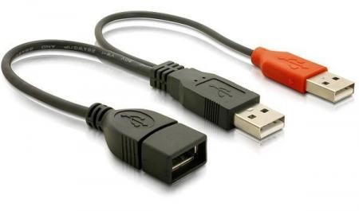
USB 2.0 en kleine draagbare harde schijven
Aangezien de max stroomvoorziening 500 mA is en een kleine 2,5 inch schijf meer nodig heeft, zijn er speciale kabels voor dergelijke schijven die zich laten aansluiten op 2 host poorten en daardoor 2x 500 mA kan vragen. Op moderne PC’s is hier al in voorzien door per poort meer stroom te voorzien dan 500 mA.
  De 2e stekker is enkel voorzien van de 2 voedings draden.
Veel moderne smart TV’s hebben meerdere USB
  Poorten en meestal is er een voorzien om max 1 A te kunnen
  Leveren voor een kleine harde schijf (zie uitleg smart tv’s deel 2)

Slide 14
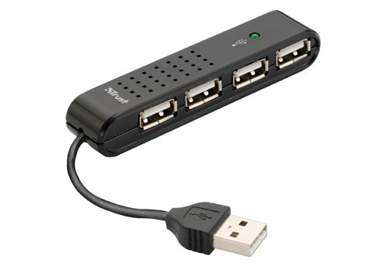
USB hub http://nl.wikipedia.org/wiki/Hub_(hardware)
Aangezien USB een bus model is, kunnen meerdere toestellen op een host poort worden aangesloten.
  Om dit te doen gebruiken we een USB hub of verdeeldoos.
  In de meeste gevallen kunnen we op een hub 4 toestellen
  Aansluiten. De meeste halen hun power uit de Host,
  Dus max 500 Ma voor de 4 aansluitingen. Of de hub is voorzien
  Om een externe 5V voeding aan te sluiten.

Slide 15
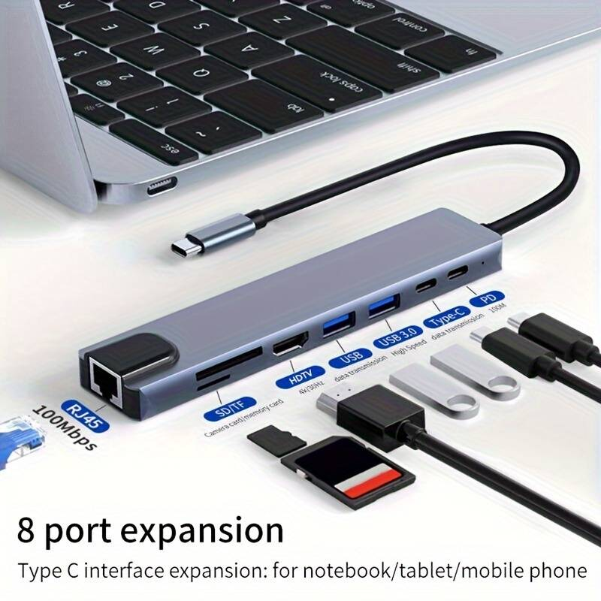
USB type C hub
USB type C hubs bestaan in vele varianten.
Dit omdat er meerder protocollen mogelijk zijn.
Als voorbeeld deze waar zowel RJ45, kaartlezer HDMI en verschillende USB types kunnen worden op aangesloten.
Dus met een USB type C op je laptop kan je zowat alles aansluiten.

Slide 16
USB is hot swappable (heet aansluitbaar ???)
Om een USB toestel aan te sluiten hoeft de PC niet uit te staan. We kunnen dus gewoon de USB stekker in steken. Dit kan omdat de voedingsstekkers langer zijn dan de data stekkers. Er is dus eerst voeding en daarna data. Dit is hot swapping http://nl.wikipedia.org/wiki/Hot_swapping
Voedings pinnen
Micro USB stekker

Slide 17
Tot zover USB

